Slide 1

2022秋-算法与程序设计

Slide 2
主要内容
01
02
03
运行结果
程序实现
复杂度分析

Slide 3

01
程序实现

Slide 4

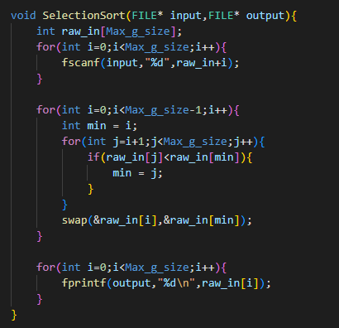
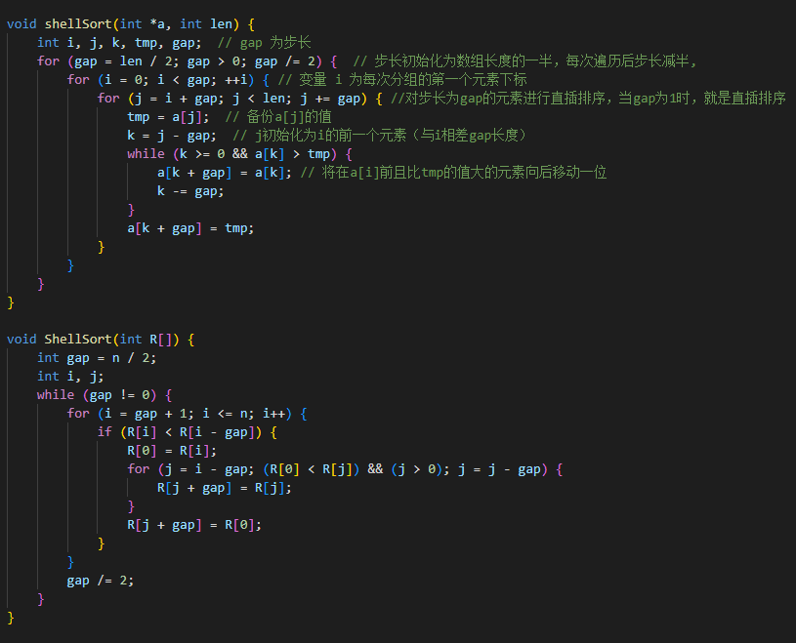
1.程序实现

Slide 5
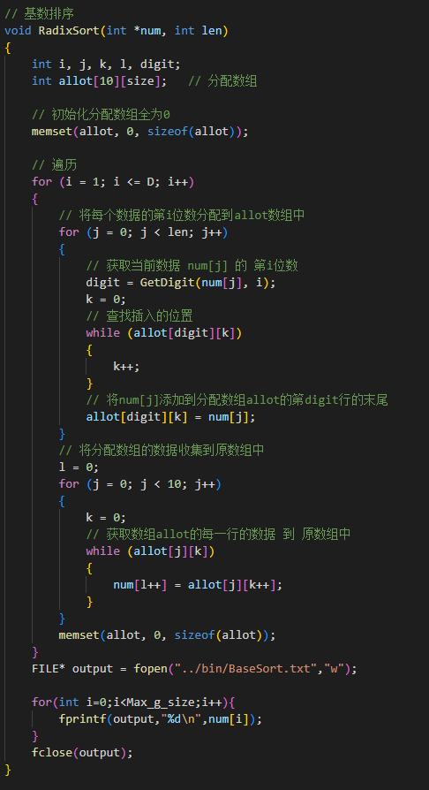
1.程序实现

Slide 6
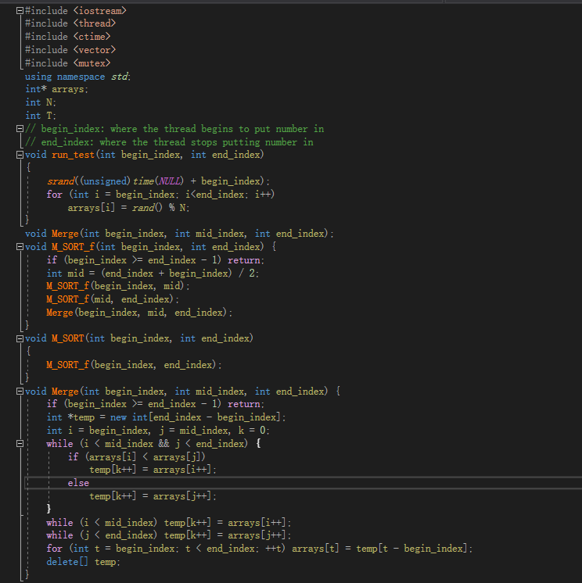
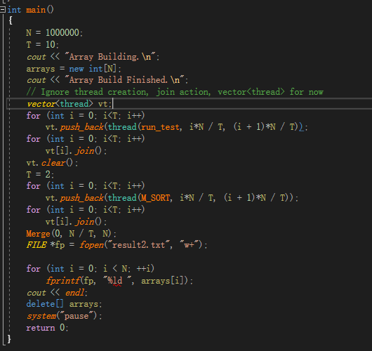
1.程序实现
归并排序

Slide 7
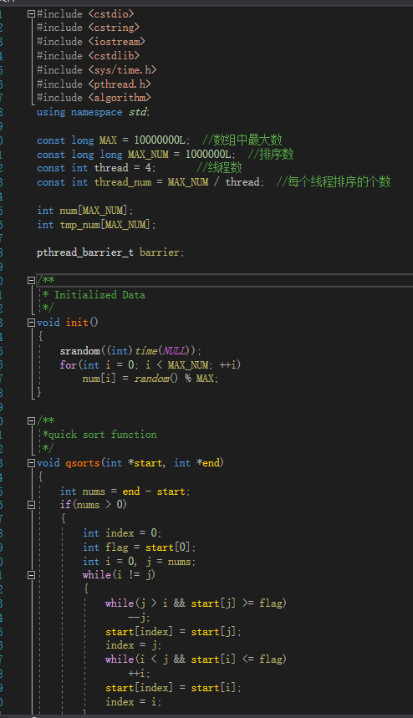
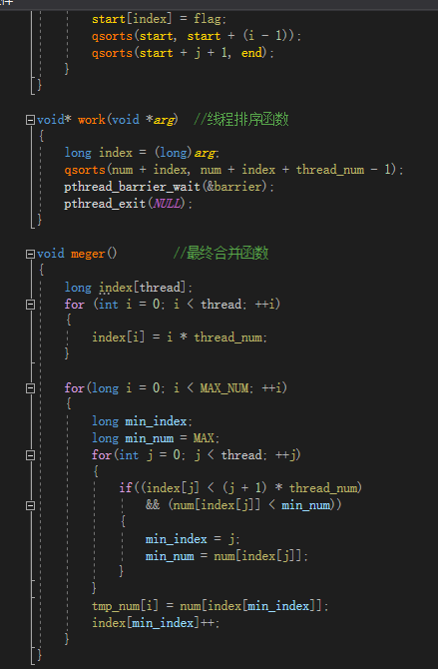
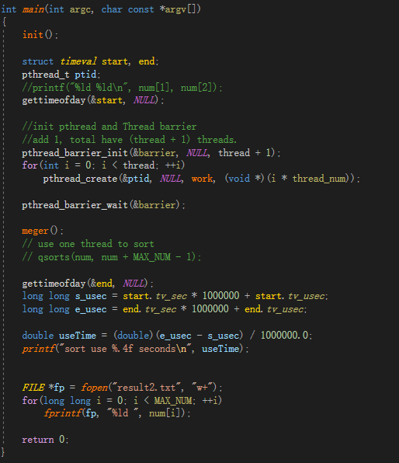
1.程序实现
快速排序

Slide 8
02
运行结果

Slide 9
2.运行结果

Slide 10
03
性能分析

Slide 11
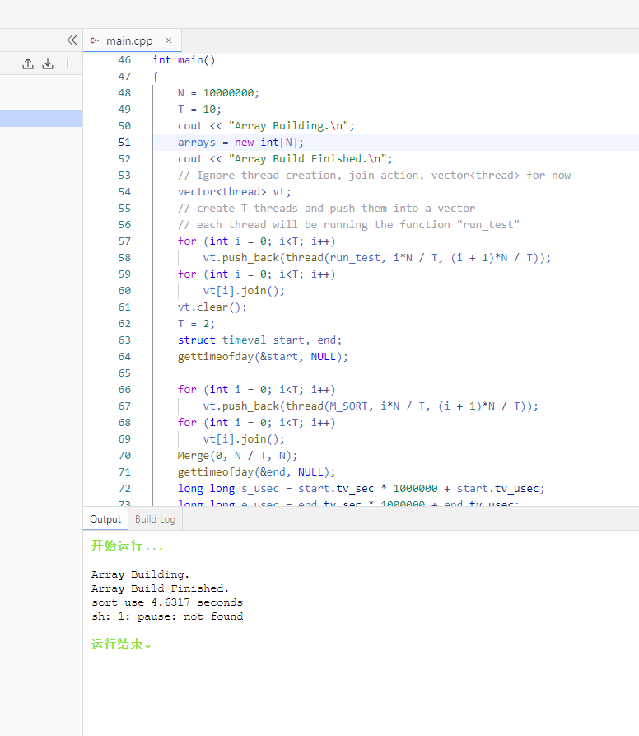
3.性能分析
性能分析
常规单线程运行归并排序，跑10000000个数的排序会导致长时间卡顿，会造成未响应，在使用多线程进行排序的时候可以正常跑完并输出结果，用时在5s内，可见多线程并行可以加速排序。

Slide 12
04
多线程与大数据排序

Slide 13
4.多线程与大数据排序
以归并排序为例
算法逻辑分析
先将整体拆分成两组数值序列A、B
再采用递归的思想，将所得到的序列拆分为两组子序列，然后对两组子序列再次进行拆分，直到每一个子序列中仅有一个元素，然后将两个只有一个元素的序列归并为一个含有两个元素的序列，再将两个含有两个元素的序列进行归并，
依此类推，直到所有元素都完成归并
先把两个序列拆分成两个线程去完成工作,分线程工作完毕之后进行一次merge合并，即可完成多线程的排序工作。

Slide 14
4.多线程与大数据排序
以归并排序为例
主体函数
先生成一个满足个数为1000000的随机值大小的数组。
然后创建线程容器，创建生成随机数的线程，完成初始化。
把整体分成两部分交给线程去完成子线程的归并排序，最后在将整体合并，调用一次merge函数
最后将排好序的结果写入文件中，完成多线程的归并排序

Slide 15
感谢您的观看

